Slide 1
Kapitel 1: Sozialstaat und soziale Gerechtigkeit
Grundlage des sozialen Ausgleichs
Material M1

Slide 2
Schokoladen Spiel
Reicht die Schokolade von vorne nach hinten weiter.
Jede:r von euch kann sich ein beliebig großes Stück abbrechen.

Slide 3
1. Diskussionsfrage
Ungerechtigkeit
In welchen Situationen habt ihr euch schon ungerecht behandelt gefühlt?

Slide 4
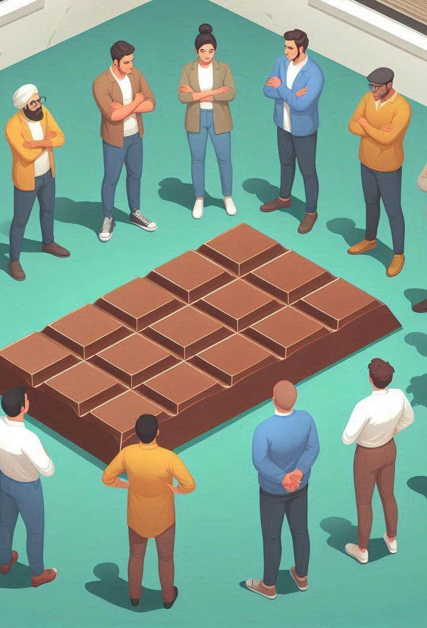
2. Diskussionsfrage
Verteilungsgerechtigkeit
Wie hätte man die Schokolade gerecht aufteilen können?

Slide 5
2. Diskussionsfrage
Benachteiligung & Exklusion
Welche Personen oder Personengruppen sind in der Gesellschaft in irgendeiner Form benachteiligt?

Slide 6
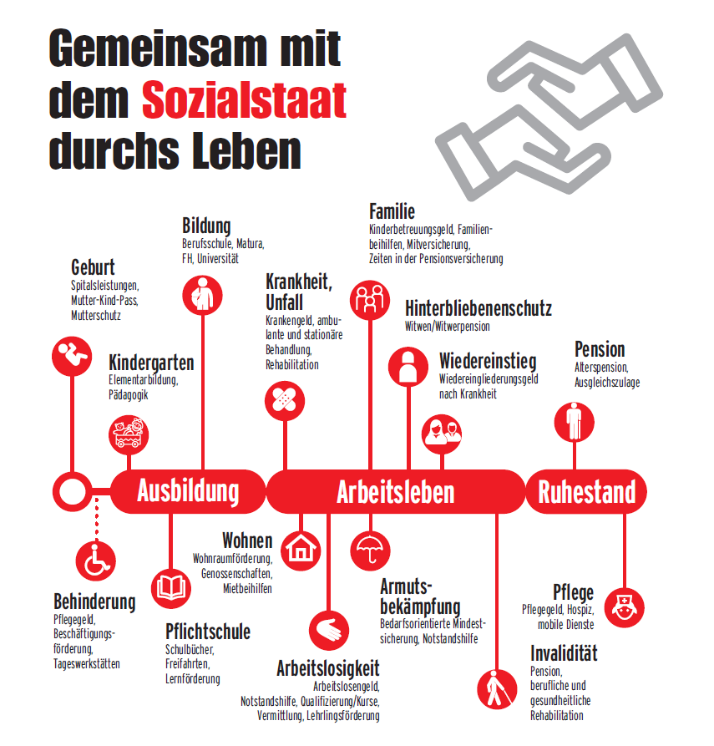

Slide 8
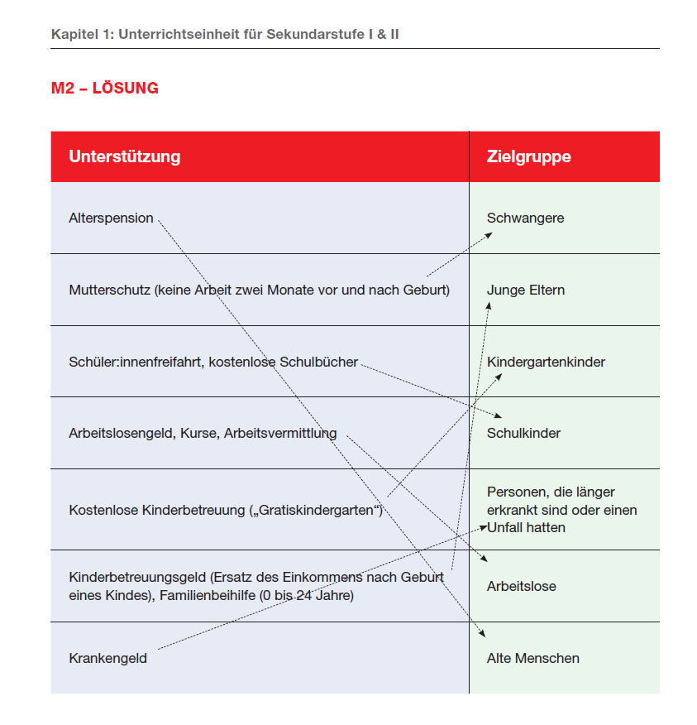
Arbeitsblatt M2 Lösung

Slide 9
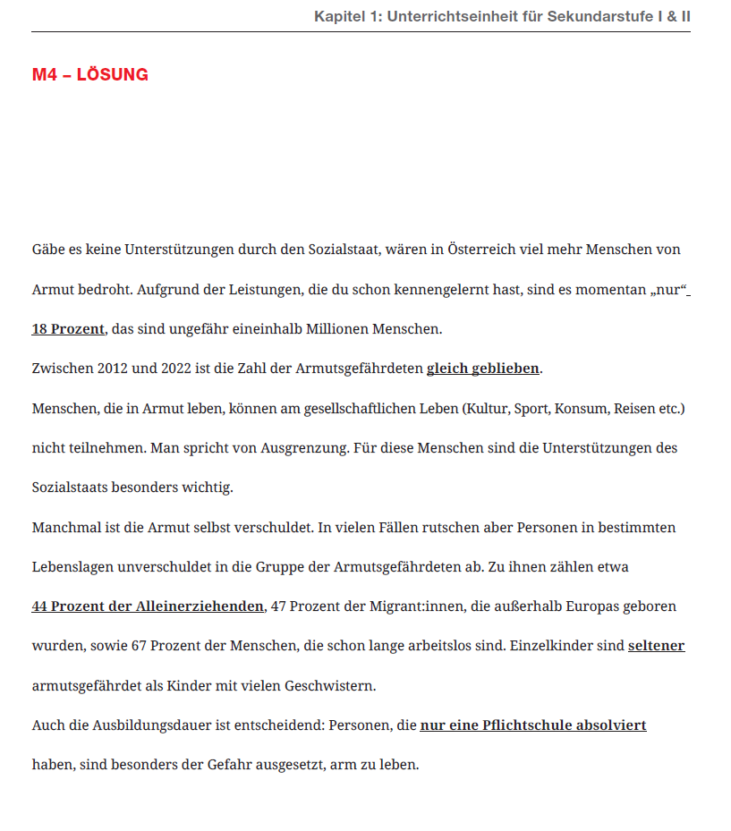
Arbeitsblatt M3 Lösung

Slide 10
Kapitel 2: Ungleichheiten werden in die Wiege gelegt
Die Interpretation der „Great-Gatsby“-Kurve
Material M6

Slide 11
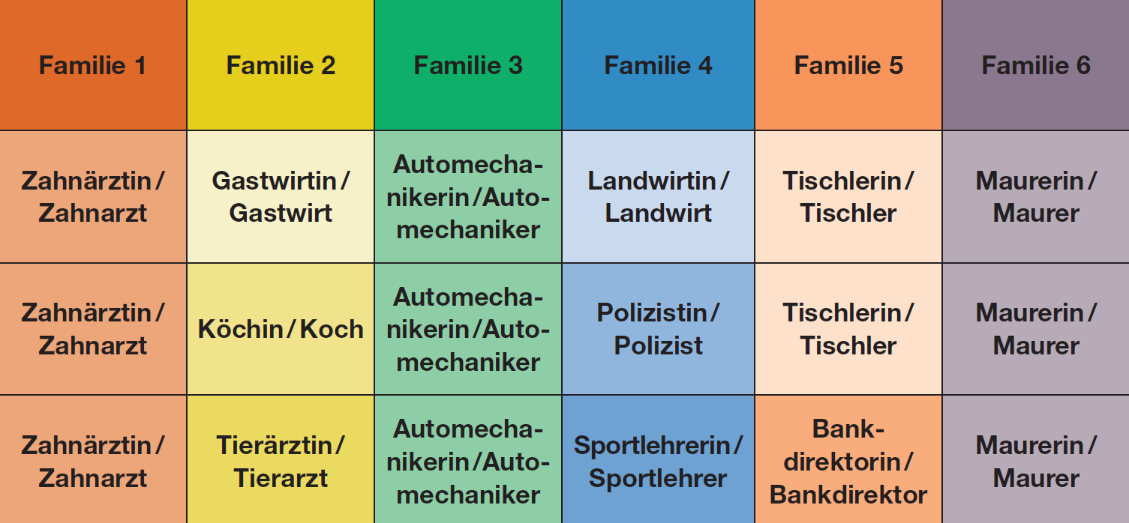
M2 – Berufe in den Familien

Slide 12
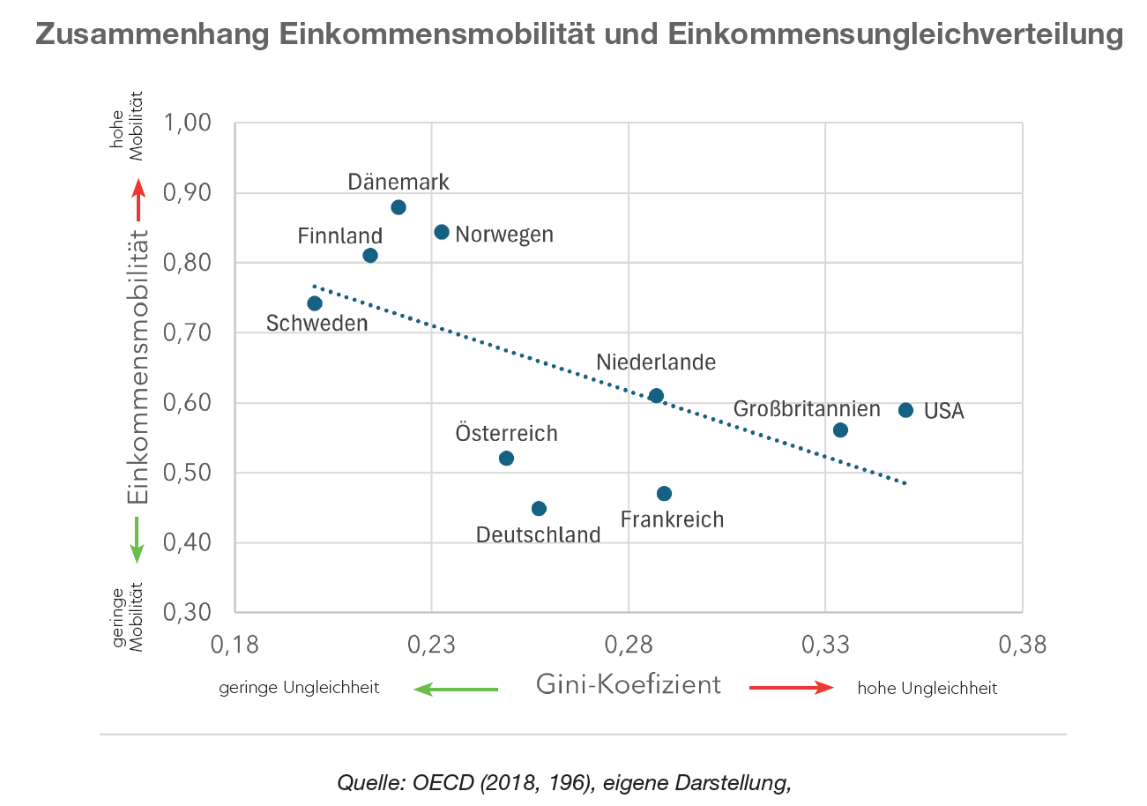
M4 – Great Gatsby-Kurve

Slide 13
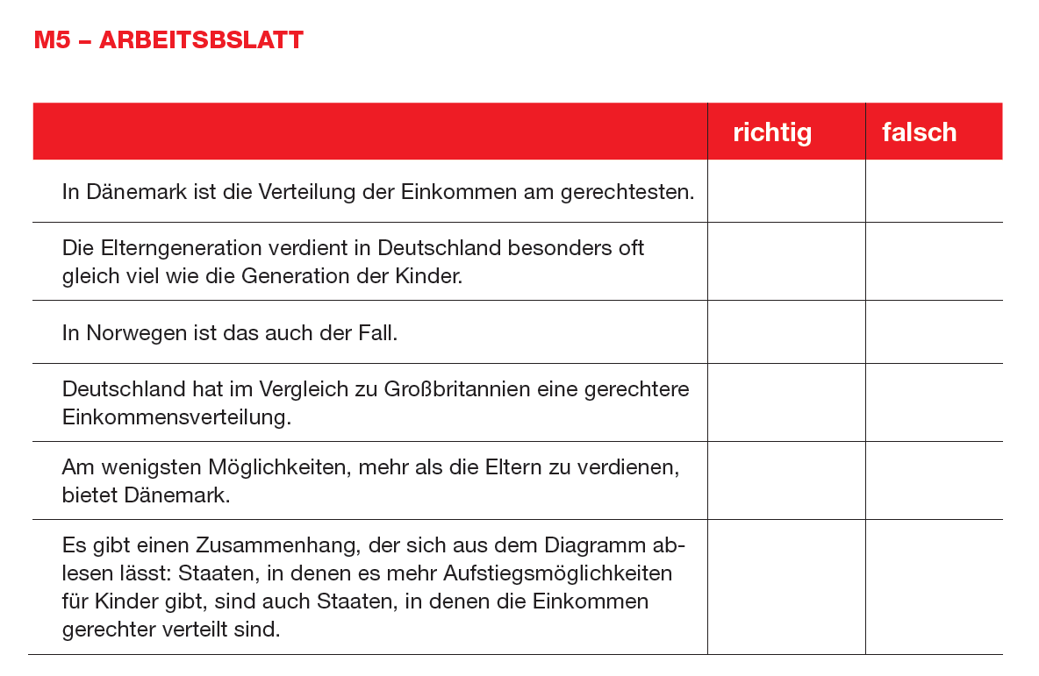
M5 – Diagramm richtig interpretieren

Slide 14
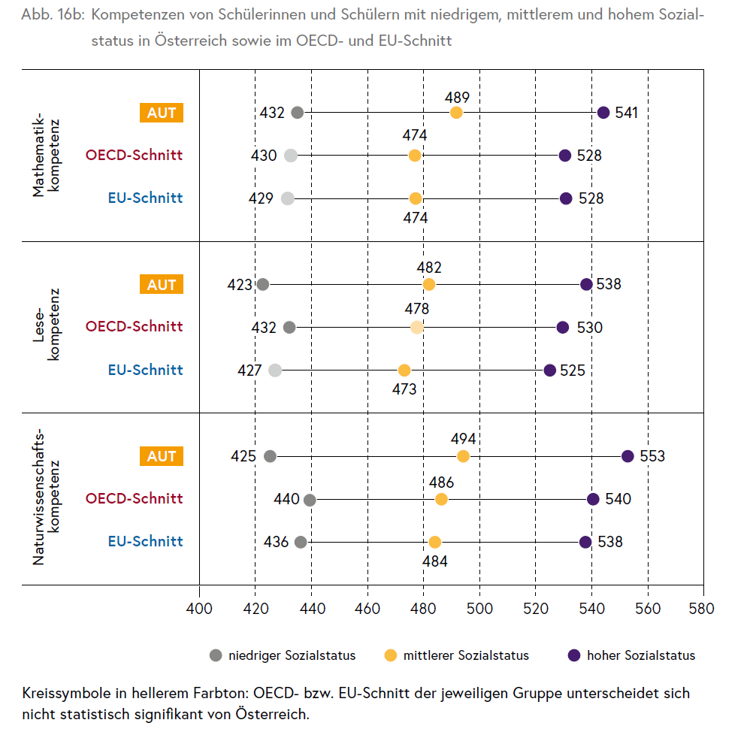
Weitere Grafiken & Diagramme zur Vertiefung

Slide 15
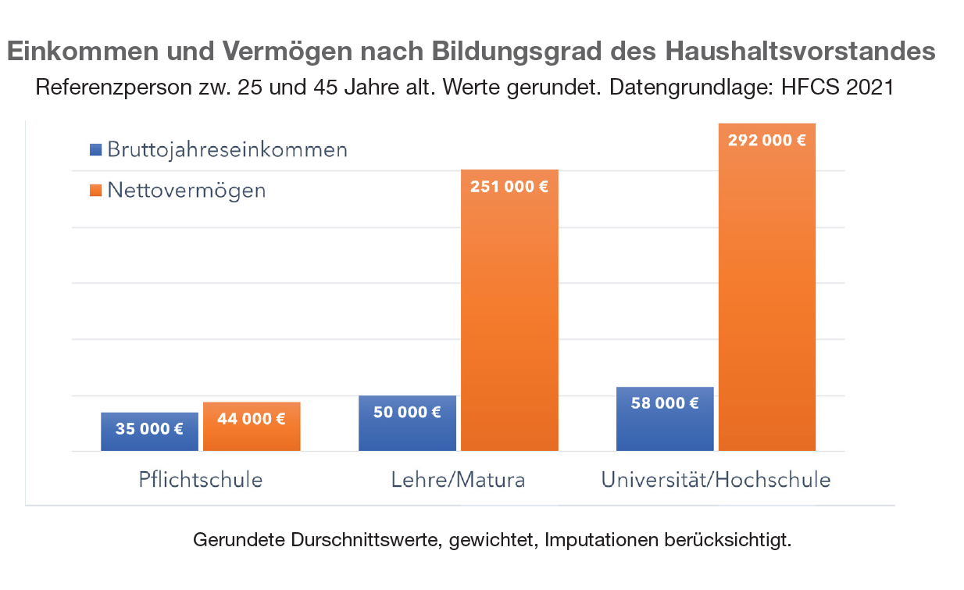

Slide 16
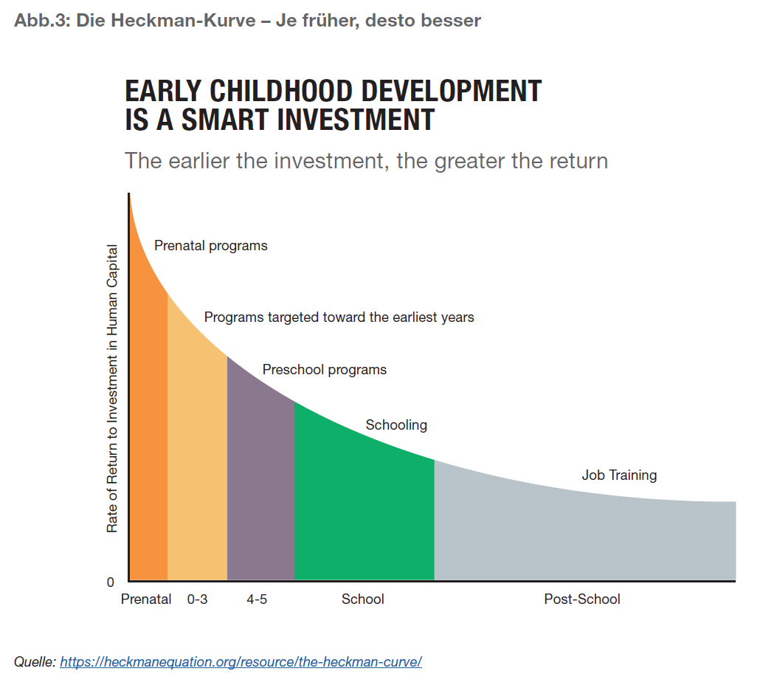

Slide 17
Kapitel 3: Der Zufall der Geburt
Ungleichheiten im Zugang zu Bildung
Material M10

Slide 18
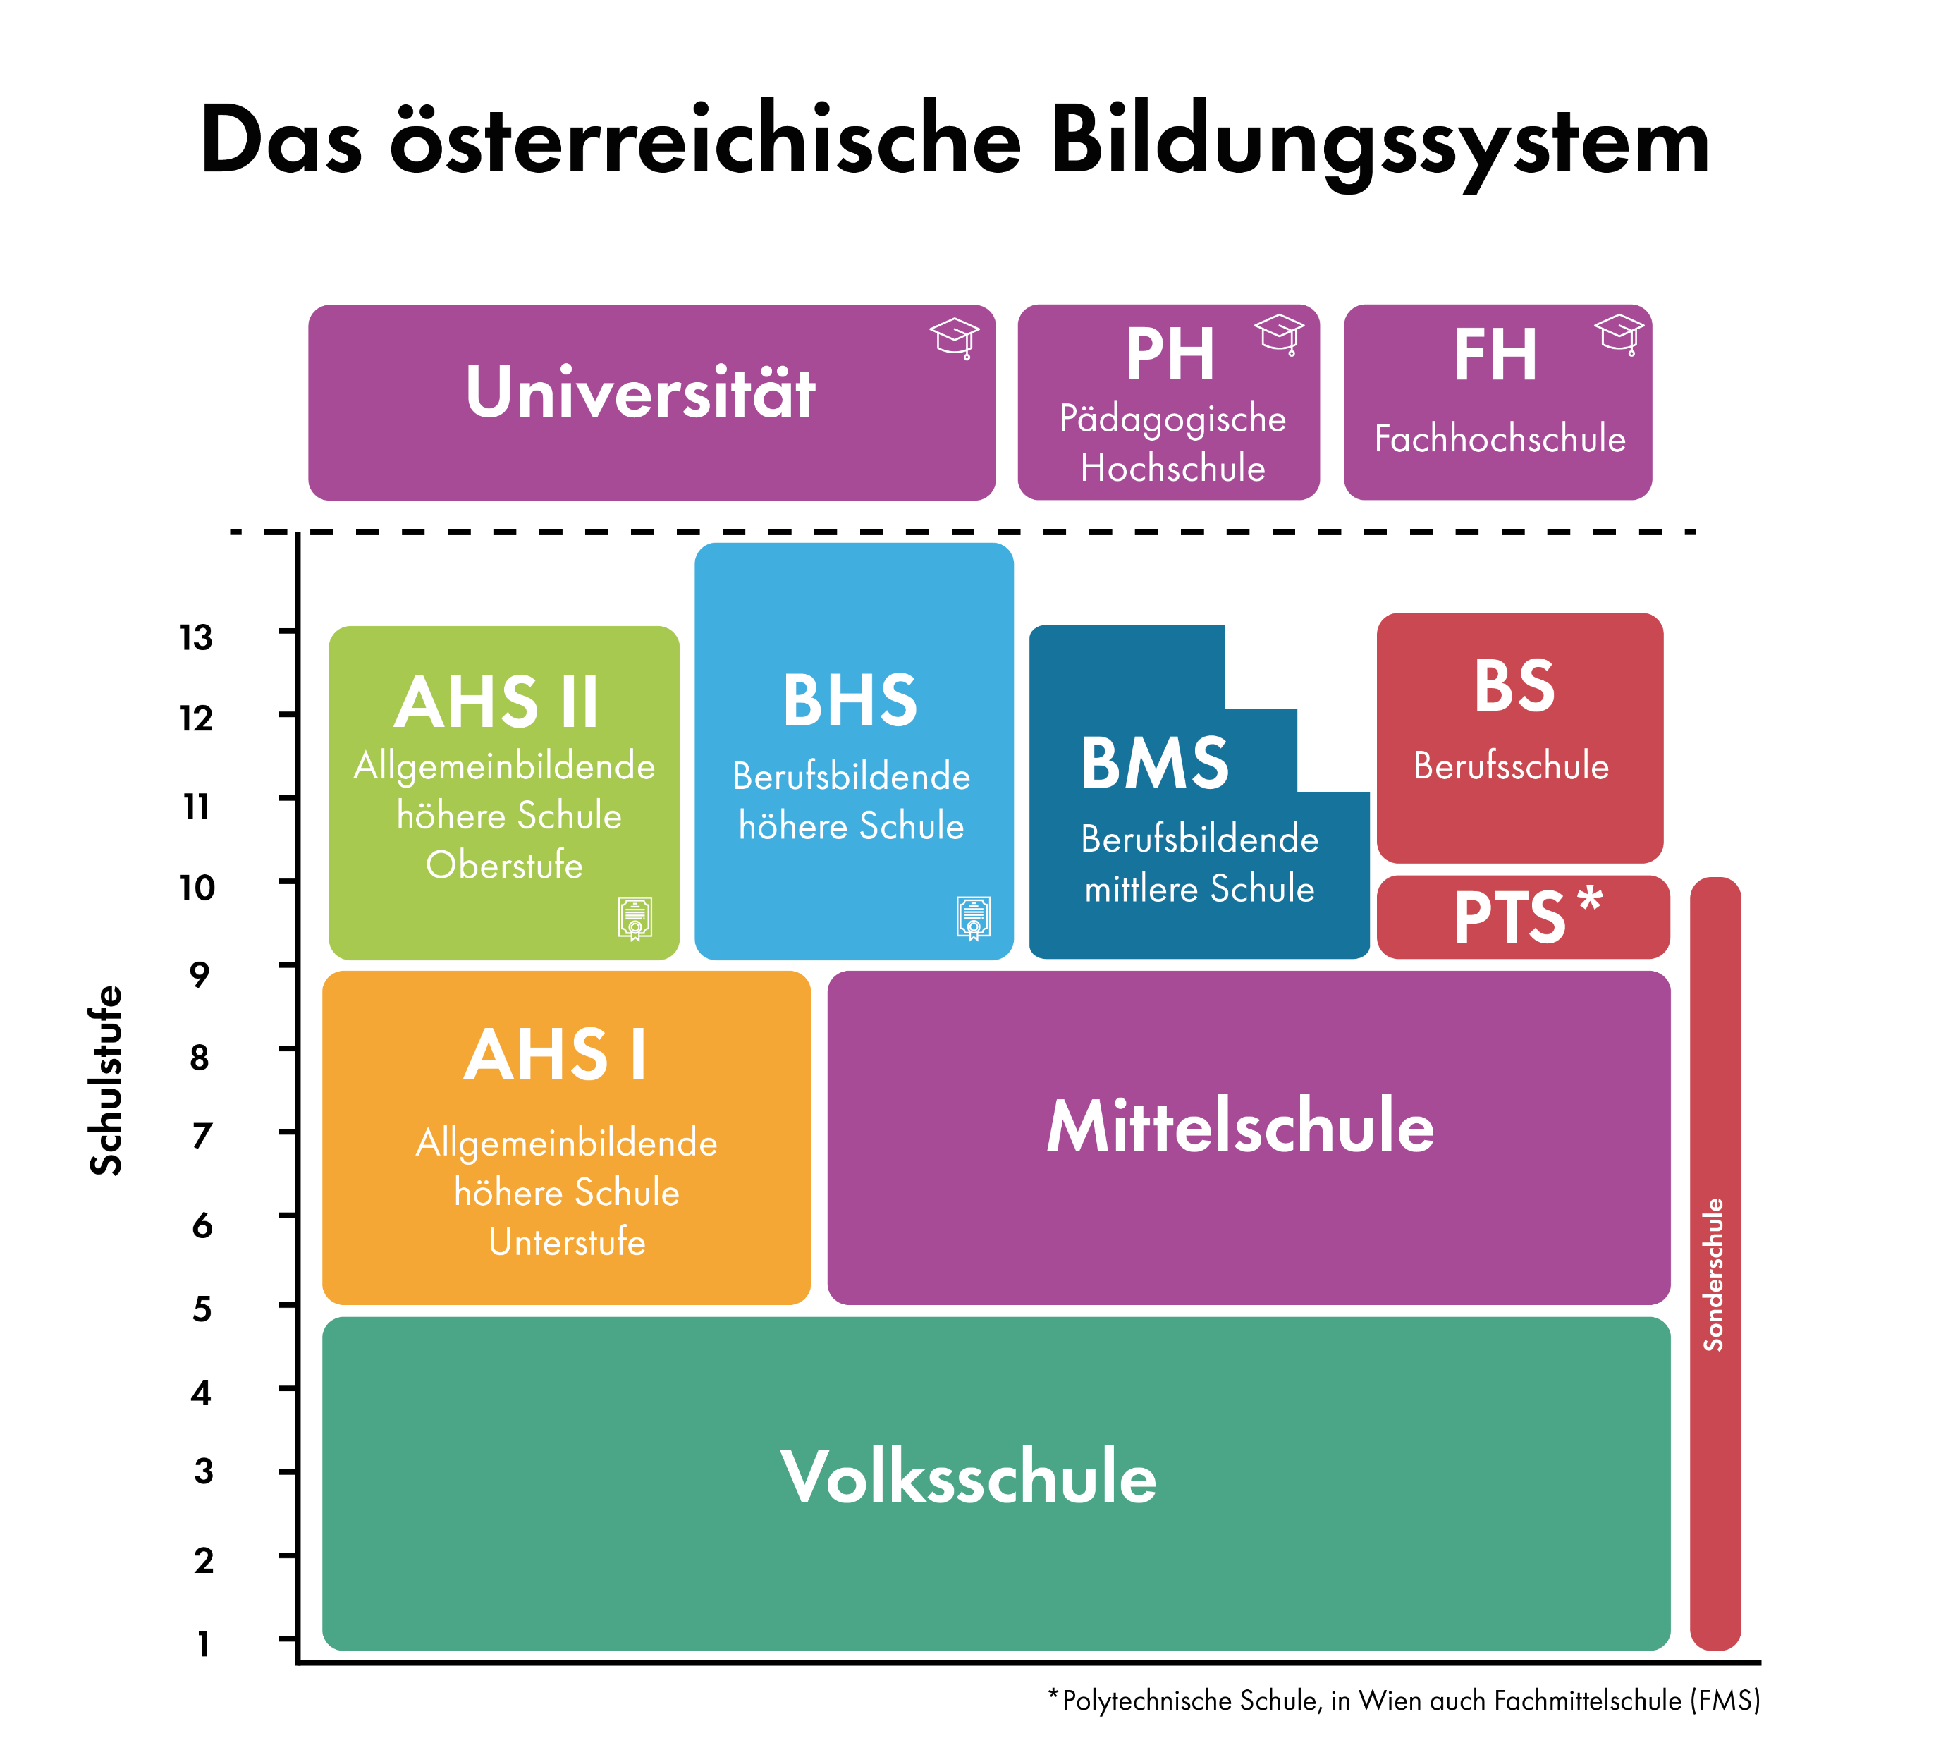

Slide 19
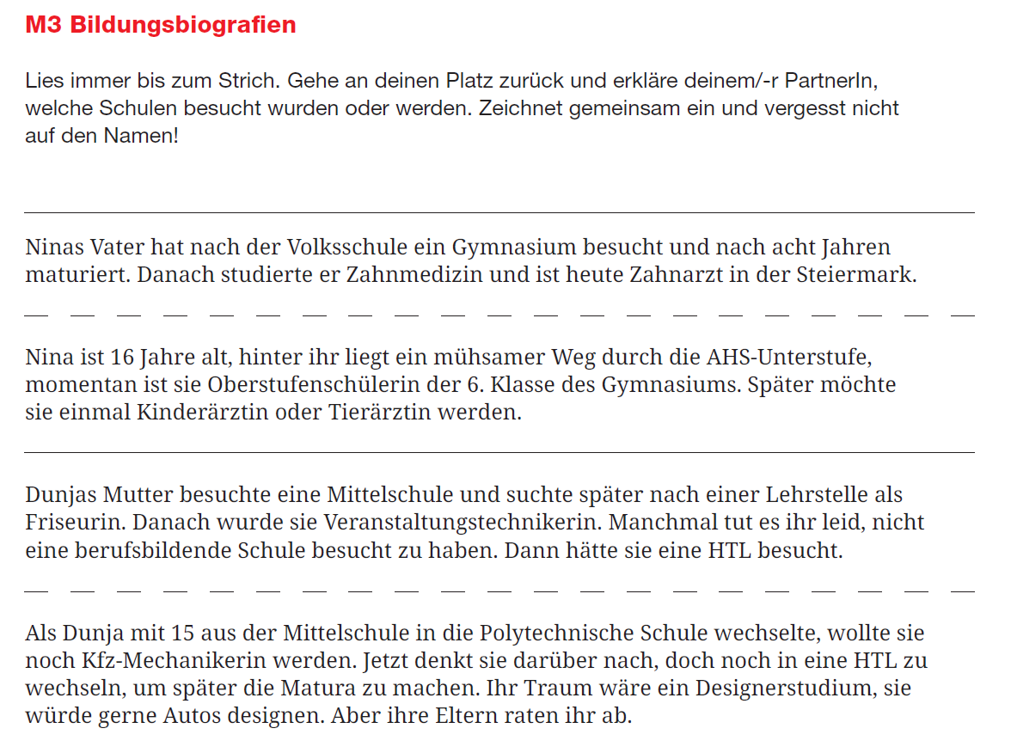
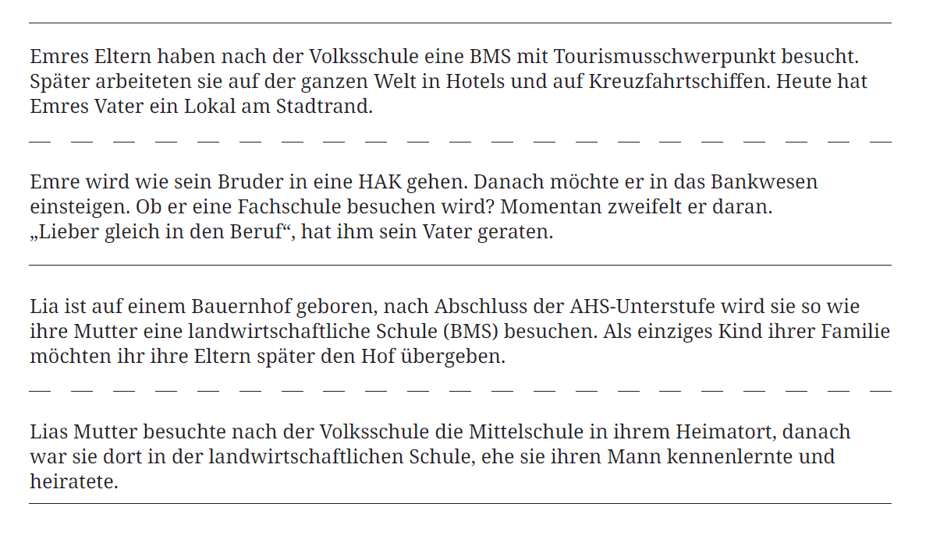

Slide 20
Diskussionsfrage
Berufswahl
Wenn ich andere Schulen besuche als meine Eltern, kann das manchmal ein Vorteil sein, weil….

Slide 25
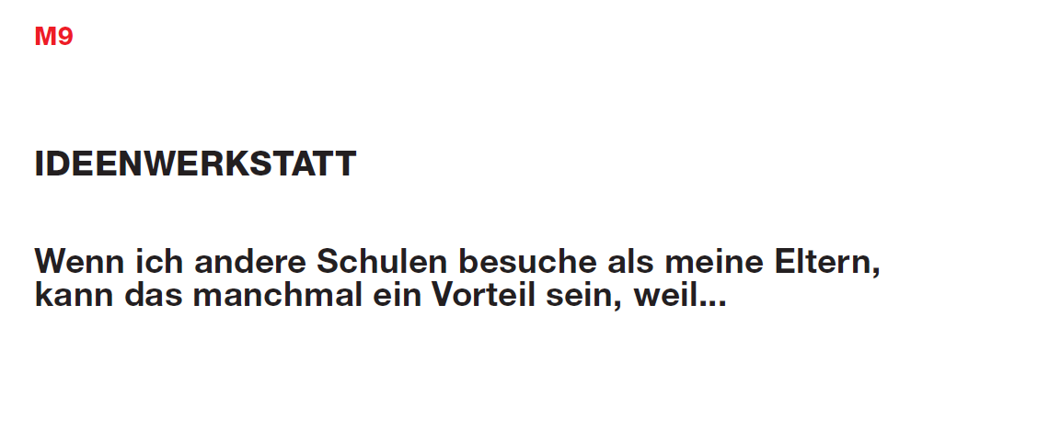

Slide 26
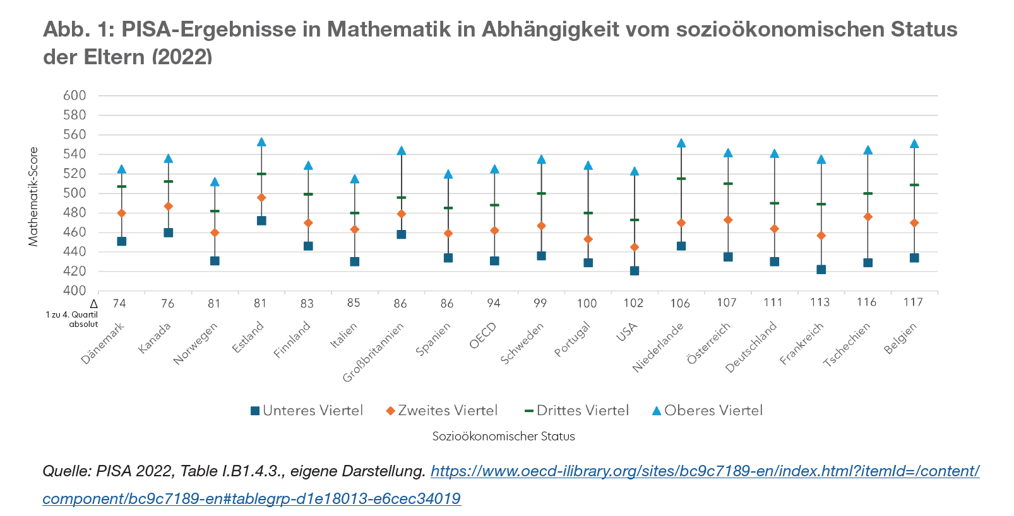

Slide 27
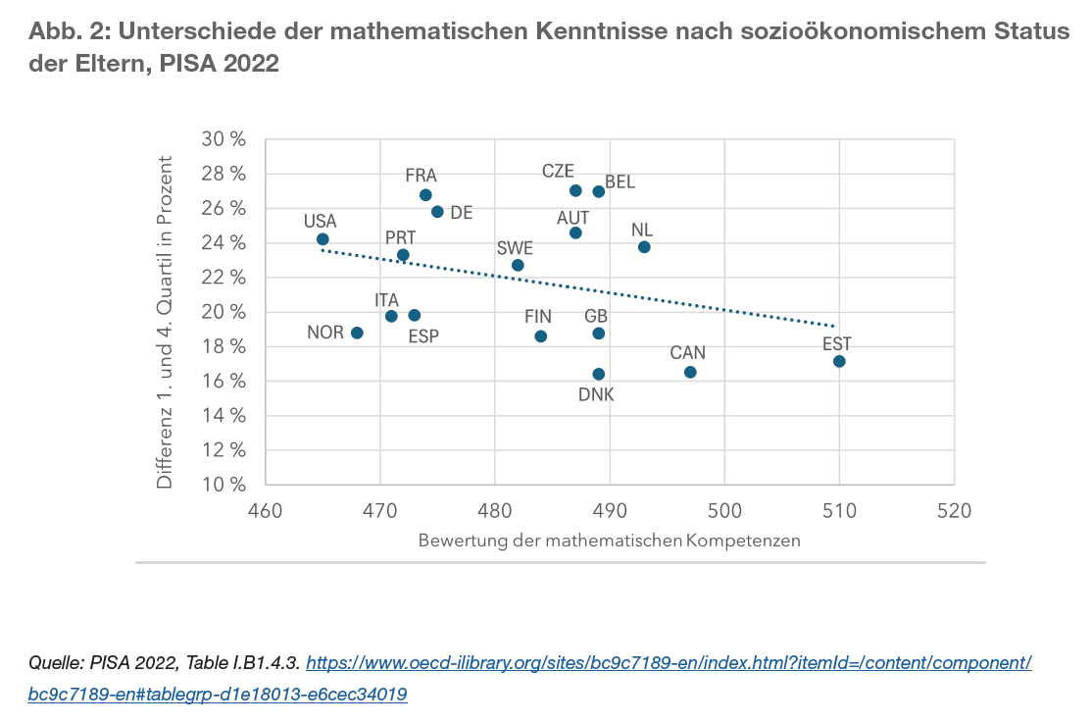

Slide 28
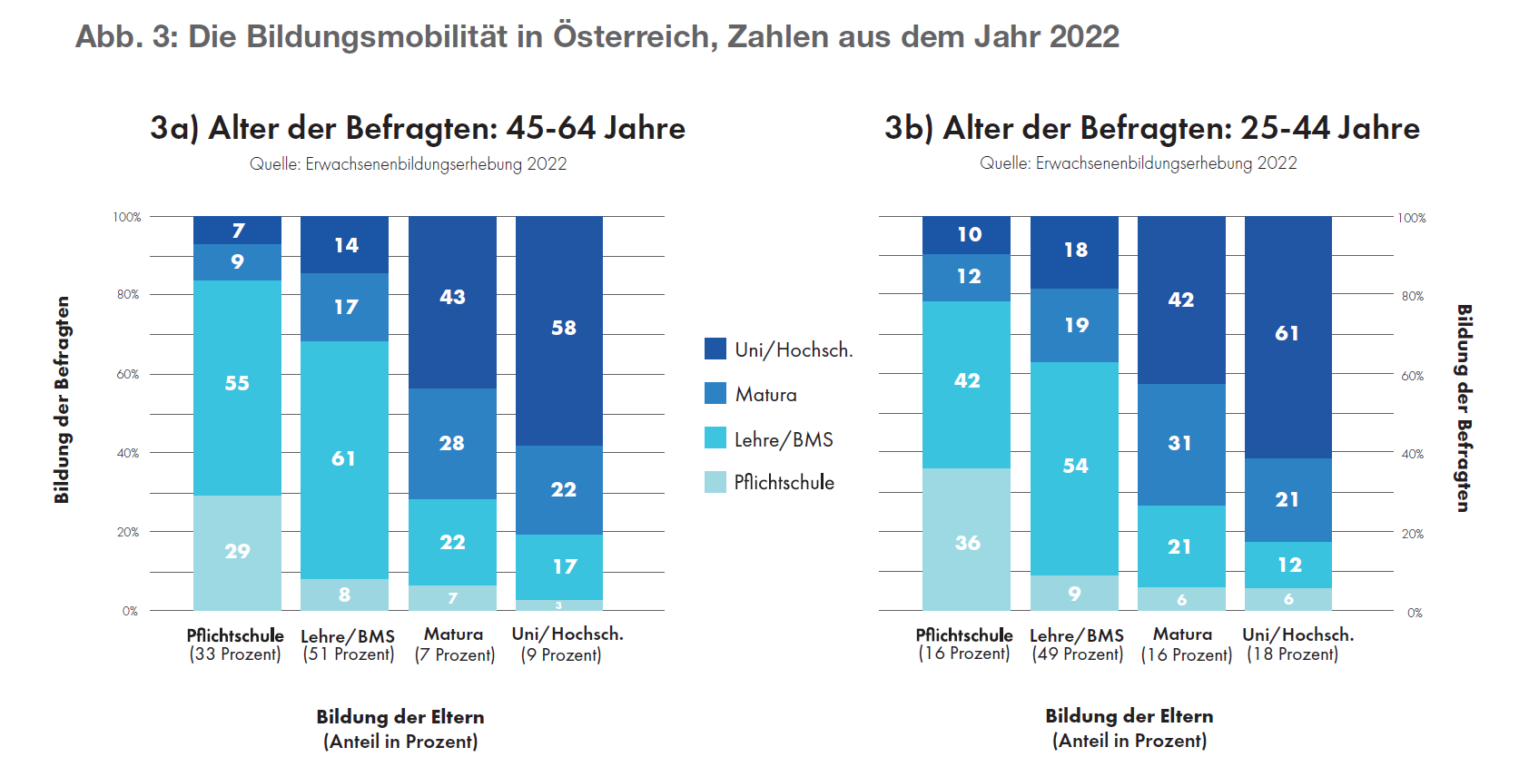

Slide 29
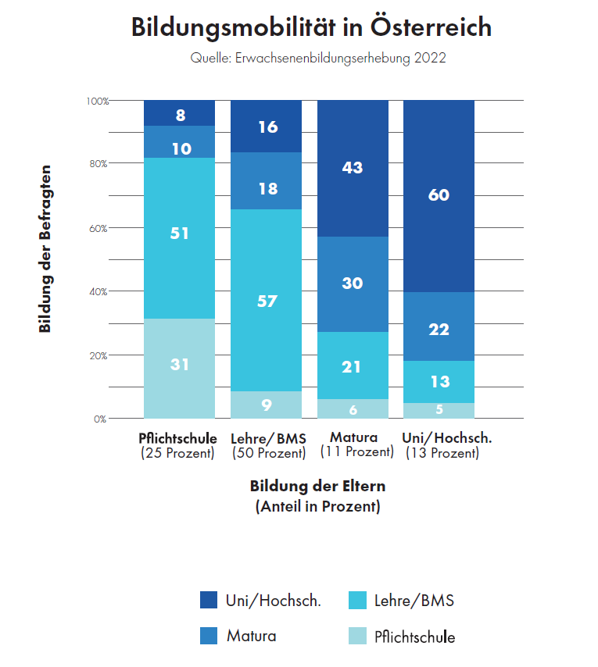

Slide 30
Kapitel 4: Einkommensunterschiede zwischen Männern und Frauen
Der „Gender Pay Gap“
Material M1

Slide 31
M1 & M2 – Reflexionsfragen zum Video (Partnerarbeit oder Plenum)
Reflexionsfragen:
Welche Unterschiede gibt es in Bezug auf die ausgeübten Tätigkeiten zwischen Männern und Frauen?
Warum verlassen die Frauen plötzlich ihren Arbeitsplatz?
Wie endet der Film?
Welchen passenden Titel würdest du dem Film geben?

Slide 32
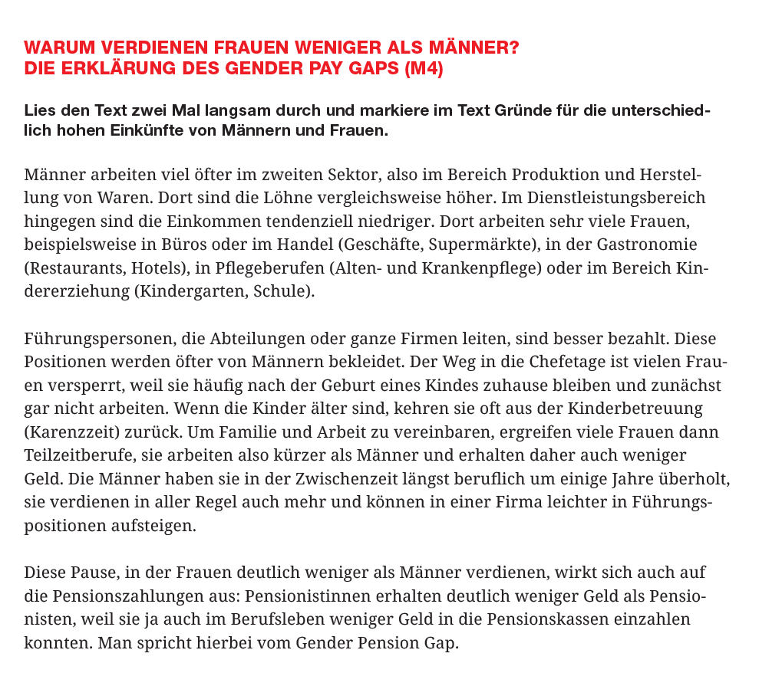
M4 – Erklärtext als gedrucktes Arbeitsblatt oder als Beamer-Projektion

Slide 33
Mögliche Lösungen M2 – Reflexionsfragen zum Video
Welche Unterschiede gibt es in Bezug auf die ausgeübten Tätigkeiten zwischen Männern und Frauen? → Es gibt keinen Unterschied, sie üben die gleichen Tätigkeiten aus
Warum verlassen die Frauen plötzlich ihren Arbeitsplatz? → Das Stundeneinkommen liegt in Österreich deutlich unter dem der Männer, auch wenn sie gleiche Arbeit verrichten
Wie endet der Film? → Das Ende bleibt offen
Welchen passenden Titel würdest du dem Film geben? -> offen, die AK betitelt den Kurzfilm mit „Frauen verdienen mehr“

Slide 34
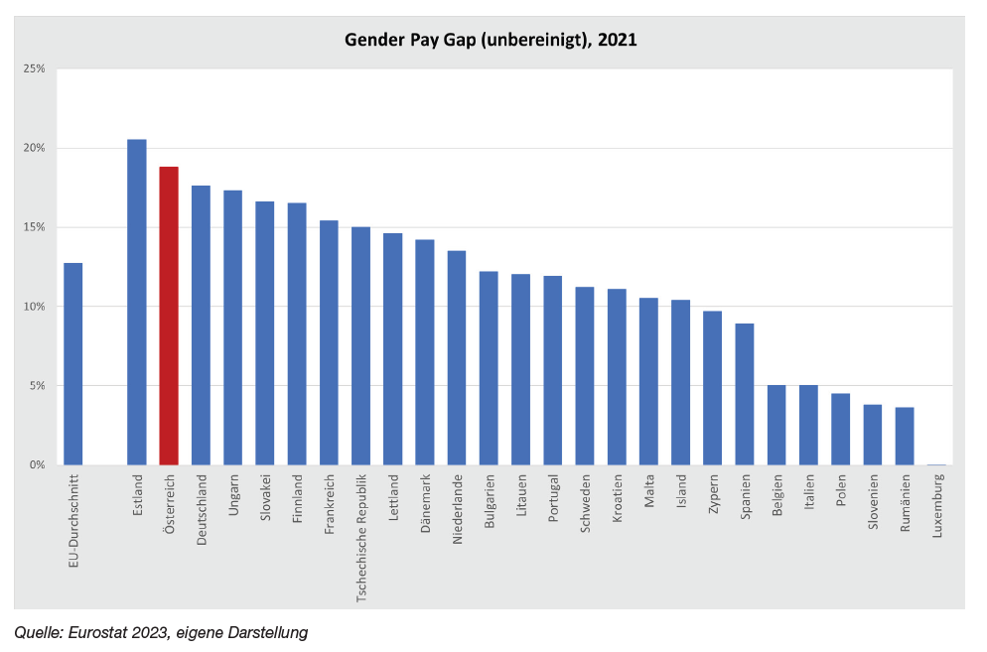
Weitere Grafiken & Diagramme zur Vertiefung

Slide 35
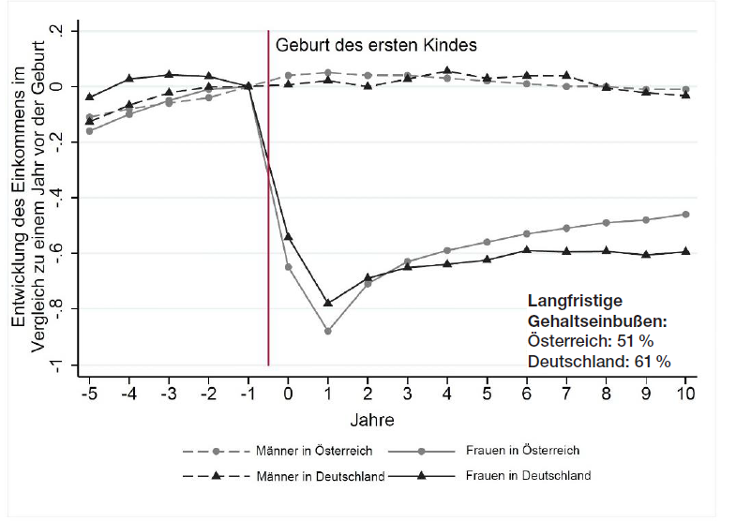
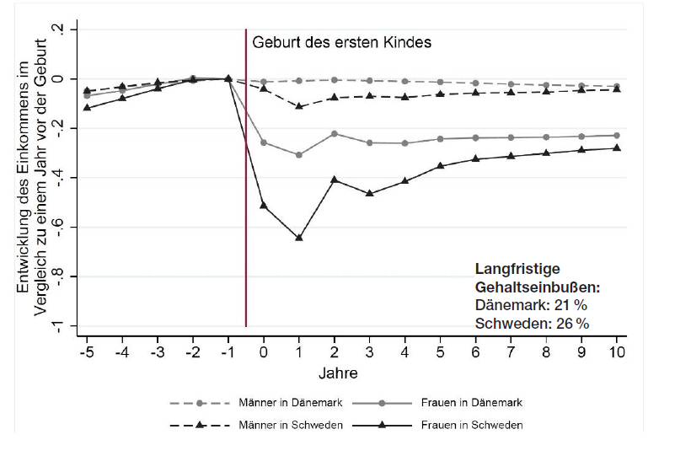
Gehaltseinbußen für Frauen nach der Geburt des ersten Kindes im Ländervergleich
Q: Kleven et al. 2019

Slide 36
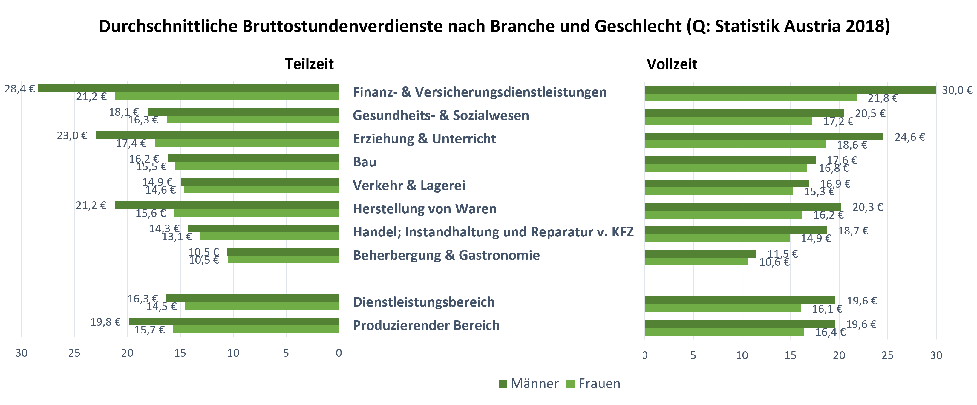
Durchschnittliche Bruttostundenverdienste nach Branche und Geschlecht 2018
Q: Statistik Austria (2018)

Slide 37
Kapitel 5: Bezahlte und unbezahlte Arbeit
Wer übernimmt welche Aufgaben und warum
Material M4 – zur zweiten Unterrichtseinheit

Slide 38
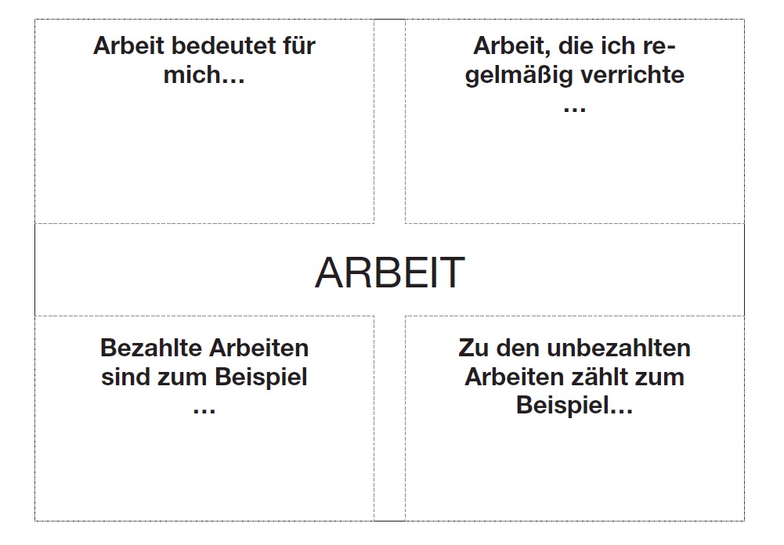
M1 – Tafelbild: Brainstorming in Einzelarbeit
Zeichnet das Tafelbild (links) in euer Heft.
Schreibt eure Gedanken zu den einzelnen Aussagen in die leeren Felder.

Slide 39
M1 – Gruppenarbeit: Vier-Ecken-Gespräche
Zählt von 1 bis 4 durch und setzt euch anschließend in Gruppen zusammen. Die 1er gehen in die linke vordere Ecke des Klassenzimmers, die 2er rechts vorne usw. (siehe Grafik)
Was habt ihr in eure Felder geschrieben und weshalb? Tauscht euch in der Gruppe aus.
Gruppe 1
Gruppe 2
Gruppe 3
Gruppe 4

Slide 40
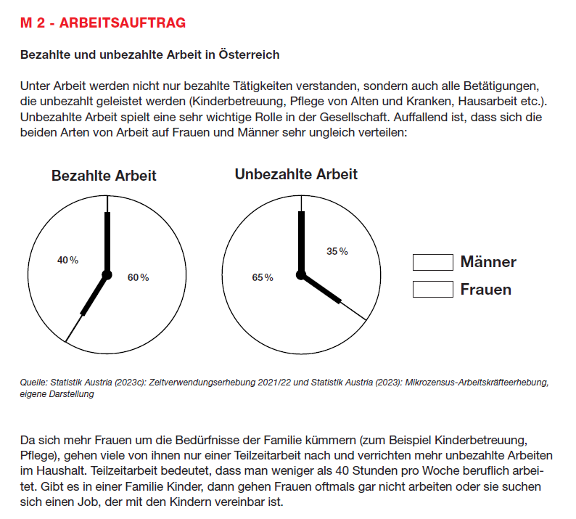
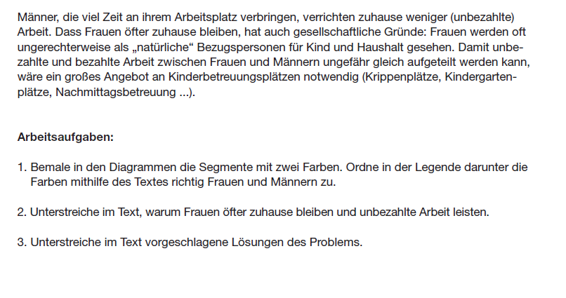
M2 – Arbeitsauftrag: Einzel- oder Gruppenarbeit:

Slide 41
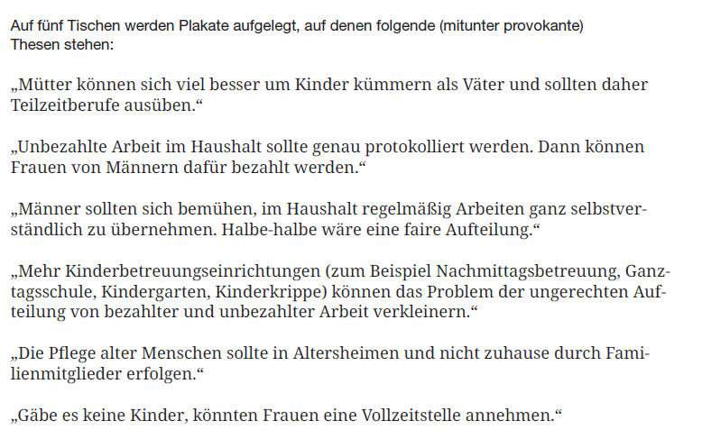
M3 – Thesen: Nehmt auf den Plakaten zu den Aussagen Stellung

Slide 42
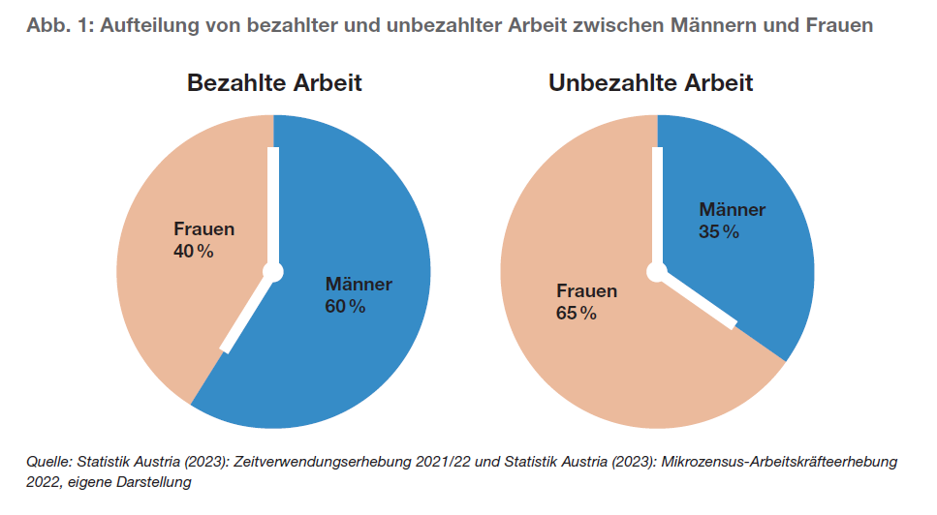
Weitere Grafiken & Diagramme zur Vertiefung

Slide 43
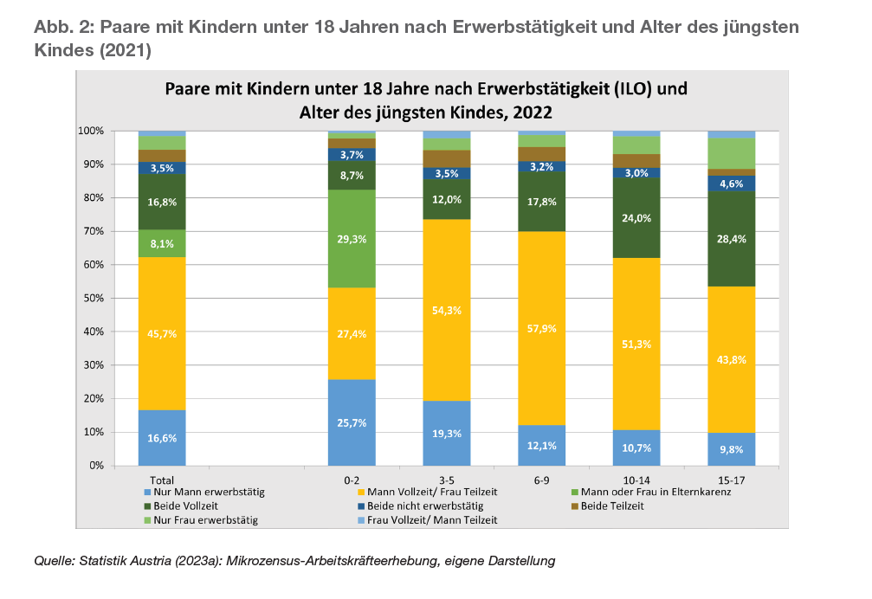

Slide 44
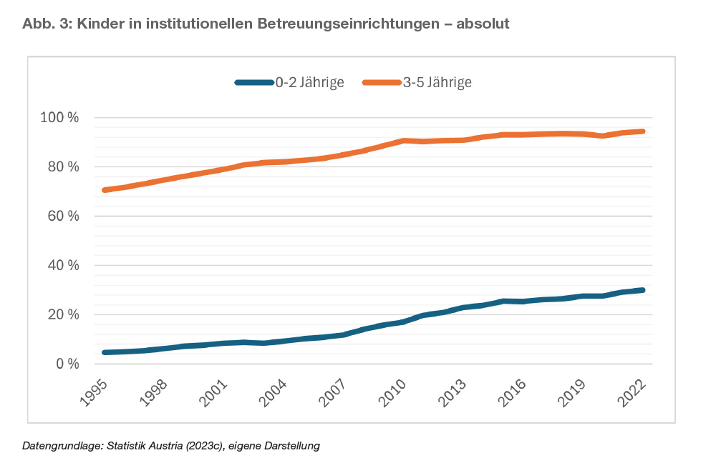

Slide 45
Kapitel 5 (II):Bezahlte und unbezahlte Arbeit
Ungleiche Verteilung unbezahlter Arbeit
Material M4 – zur ersten Unterrichtseinheit

Slide 46
M1 Beispiele für unbezahlte Tätigkeiten im Haushalt

Slide 47
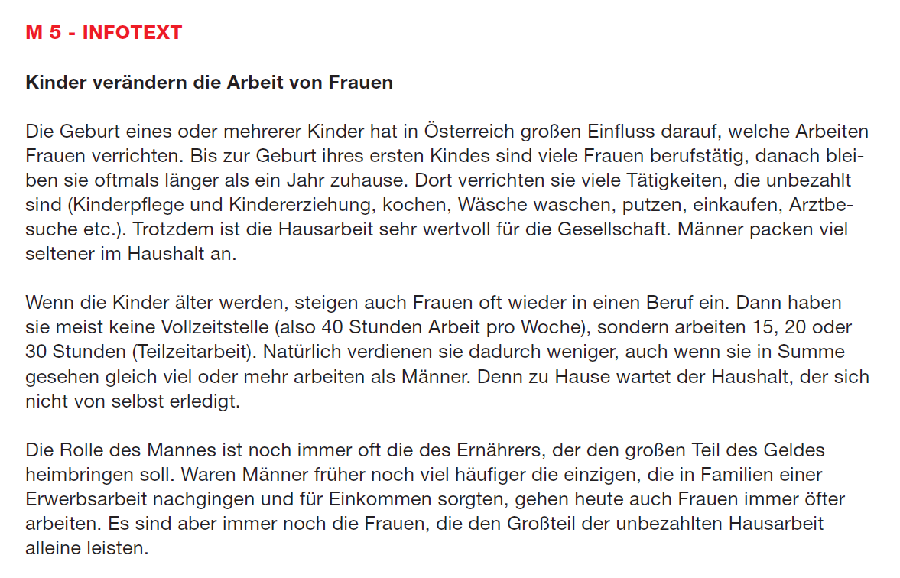
M1 – unbezahlte Tätigkeiten im Haushalt

Slide 48
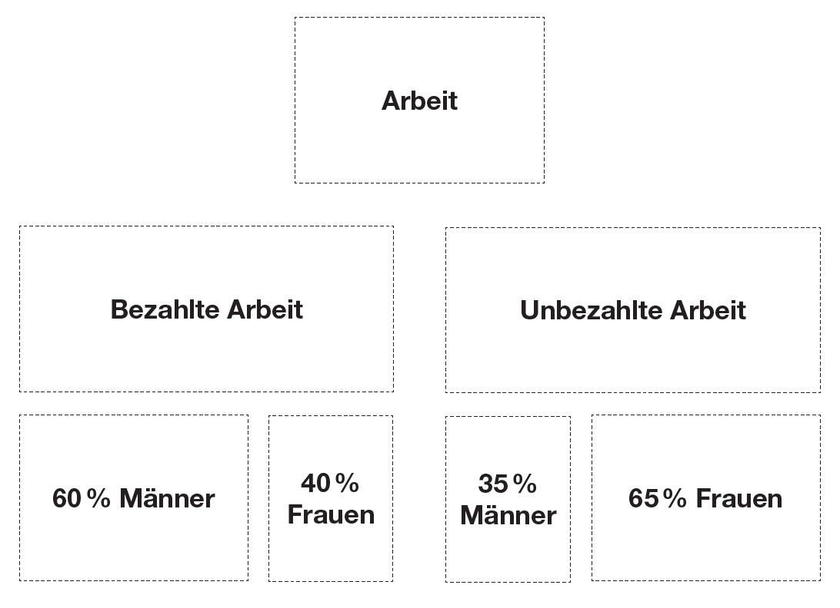
Lösungsvorschlag – M3

Slide 49
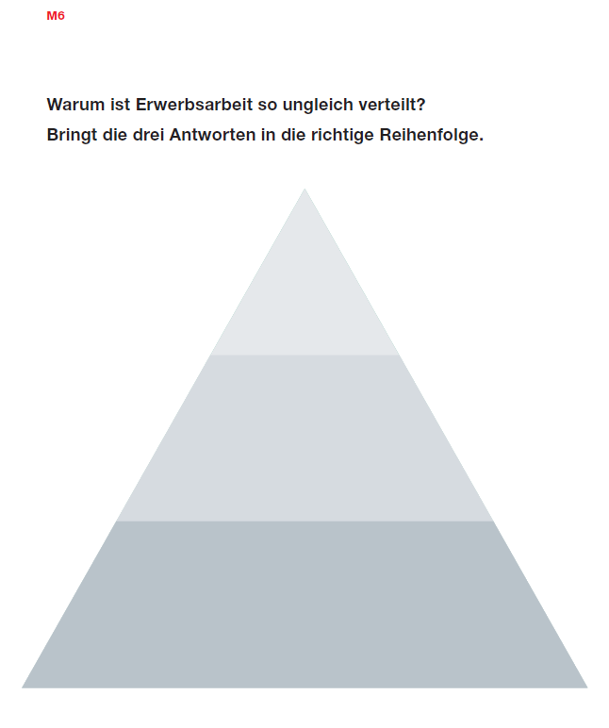
Lösung– M5
Traditionelle Rollenbilder
Teilzeit (-falle)
Geburt & Kinderpflege

Slide 50
Kapitel 6: Erben - Wer hat, dem wird gegeben
Foliensatz zur Unterrichtseinheit

Slide 51
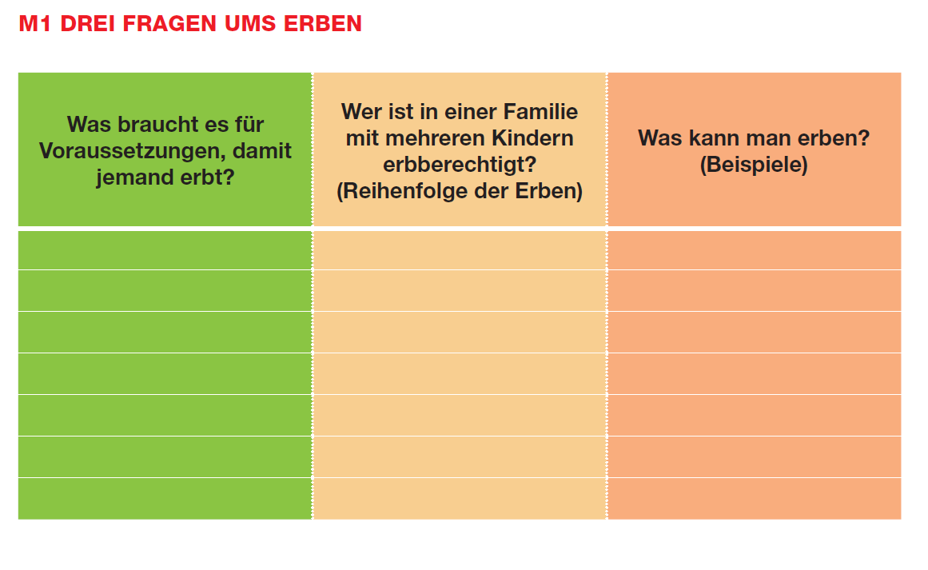

Slide 52
M1

Slide 54
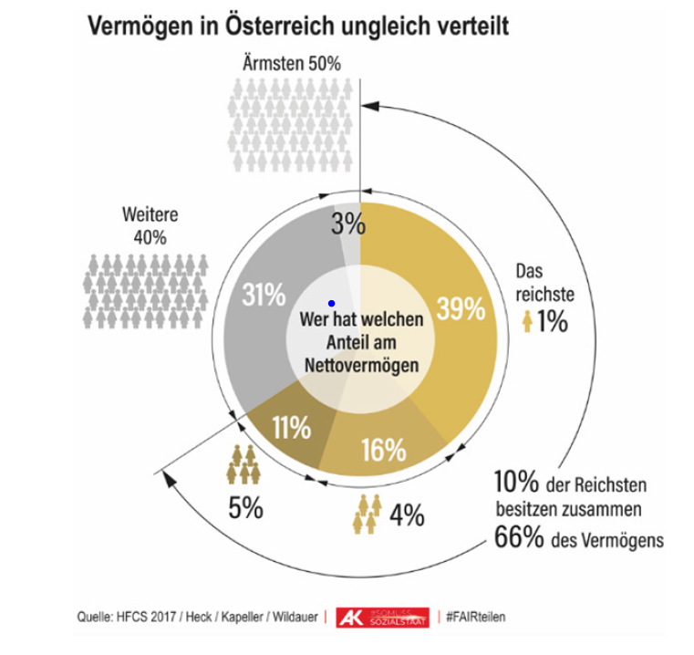
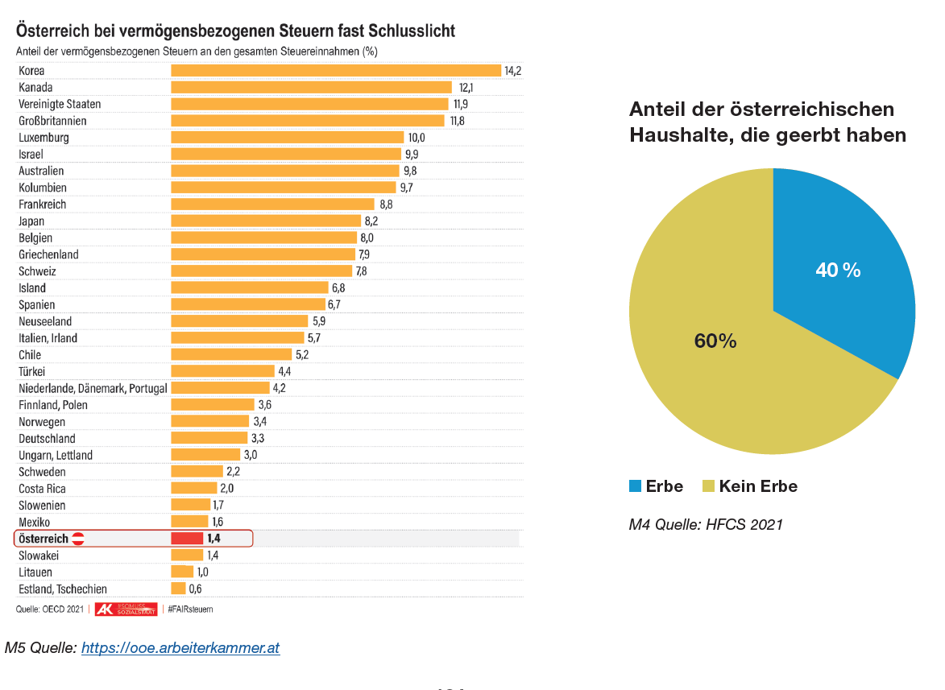
M3: Wer hat, dem wird gegeben (Diagramme zum Lückentext)

Slide 56
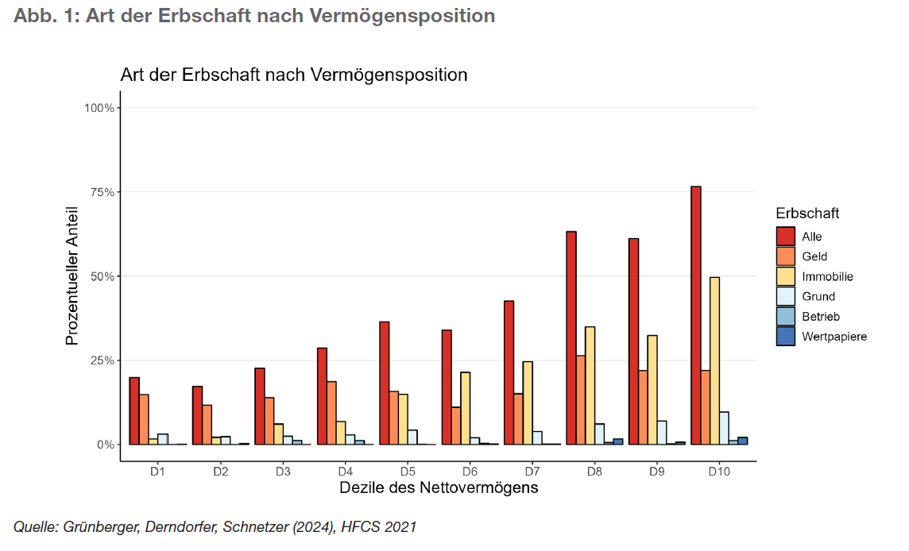

Slide 57
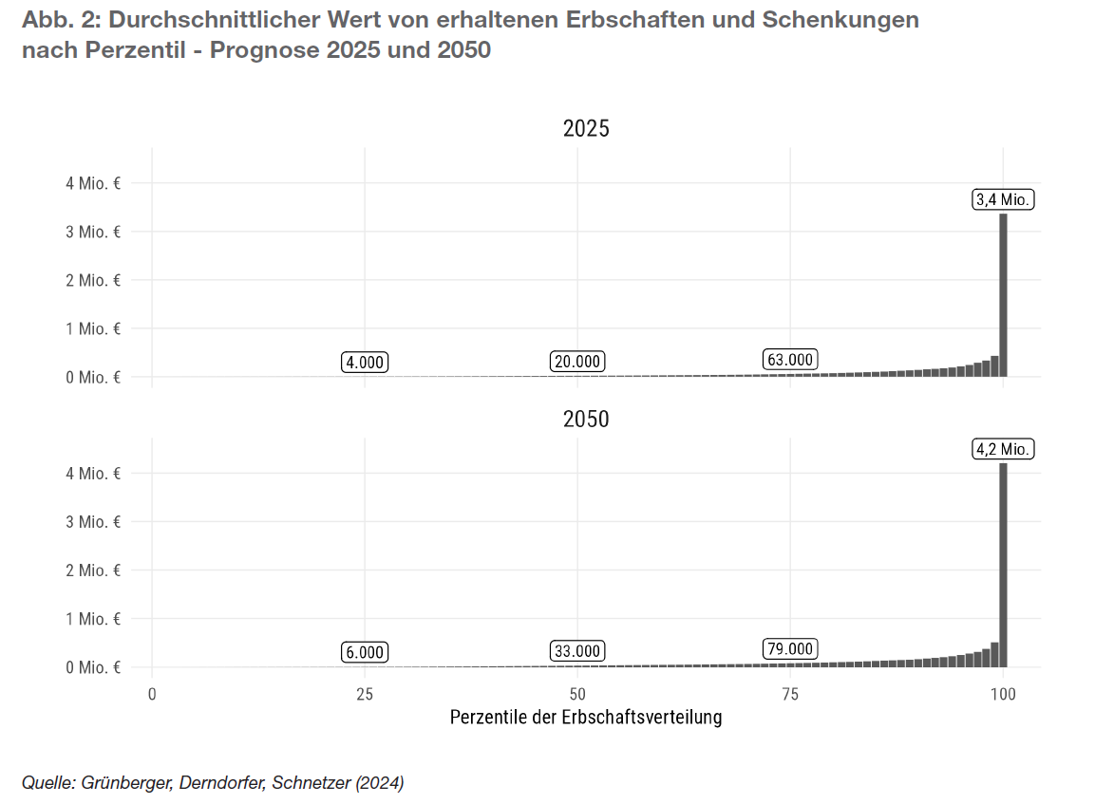

Slide 58
